Slide 1

XÂY DỰNG PHÂN HỆ QUẢN LÝ NHÂN VIÊN – AMIS Kế Toán
BÀI TẬP ĐÁNH GIÁ HOÀN THÀNH CHƯƠNG TRÌNH ĐÀO TẠO MISA WEB
Vũ MINH HOÀNG – MF897

Slide 2
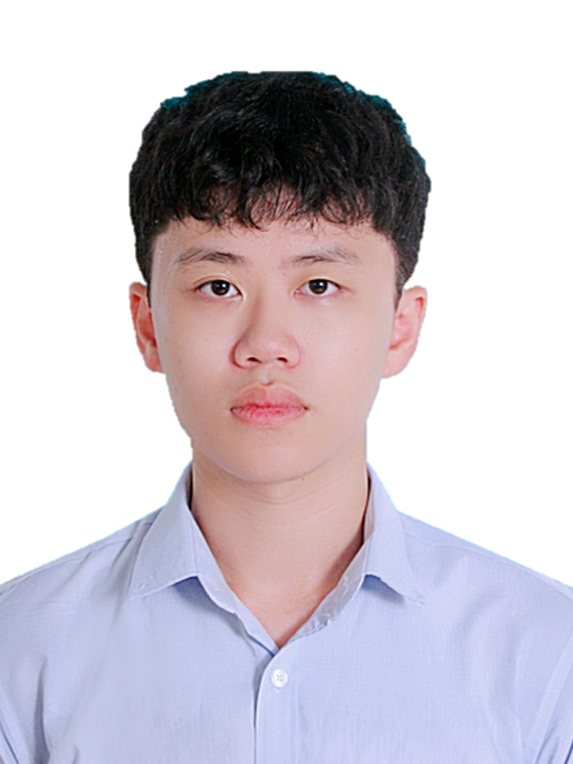

Thông tin cá nhân
Vũ Minh Hoàng
Mã nhân viên: MF897
Năm 4 – Đại học Bách Khoa Hà Nội
Dự kiến tốt nghiệp: 7/2022

Slide 3

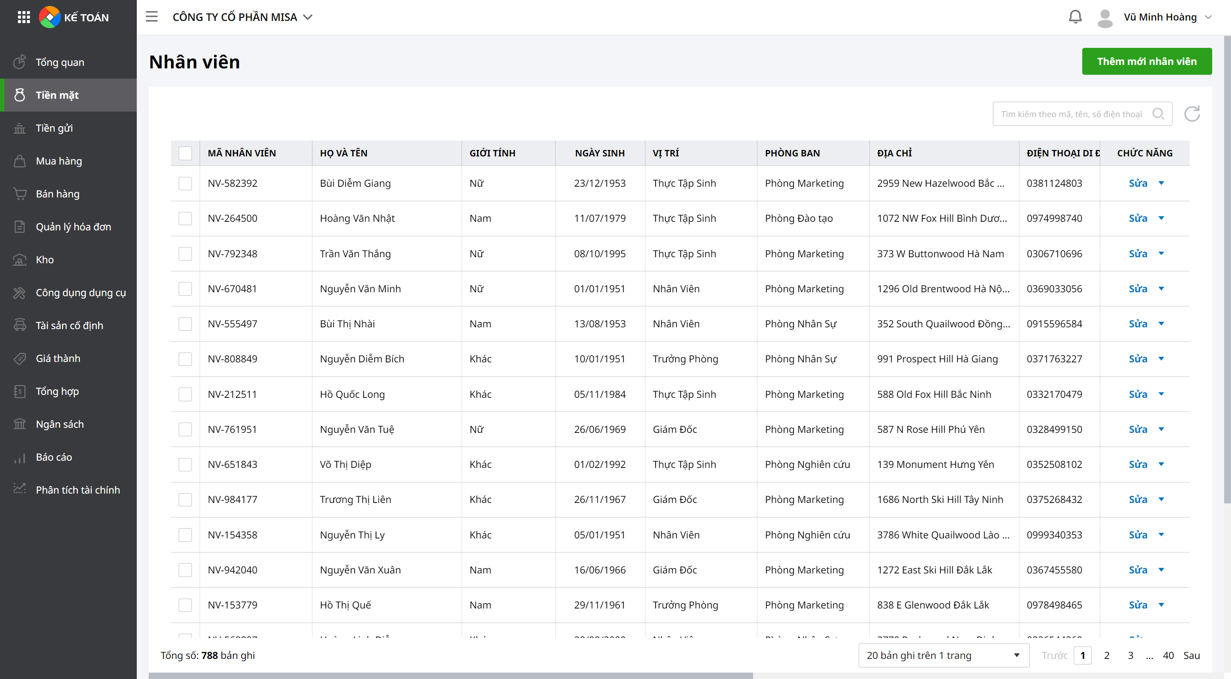
Nội dung bài tập
Phân hệ Quản lý nhân viên trên phần mềm AMIS Kế Toán của MISA
Quản lý thông tin về nhân viên thuộc các phòng ban, bộ phận trong doanh nghiệp.

Slide 4
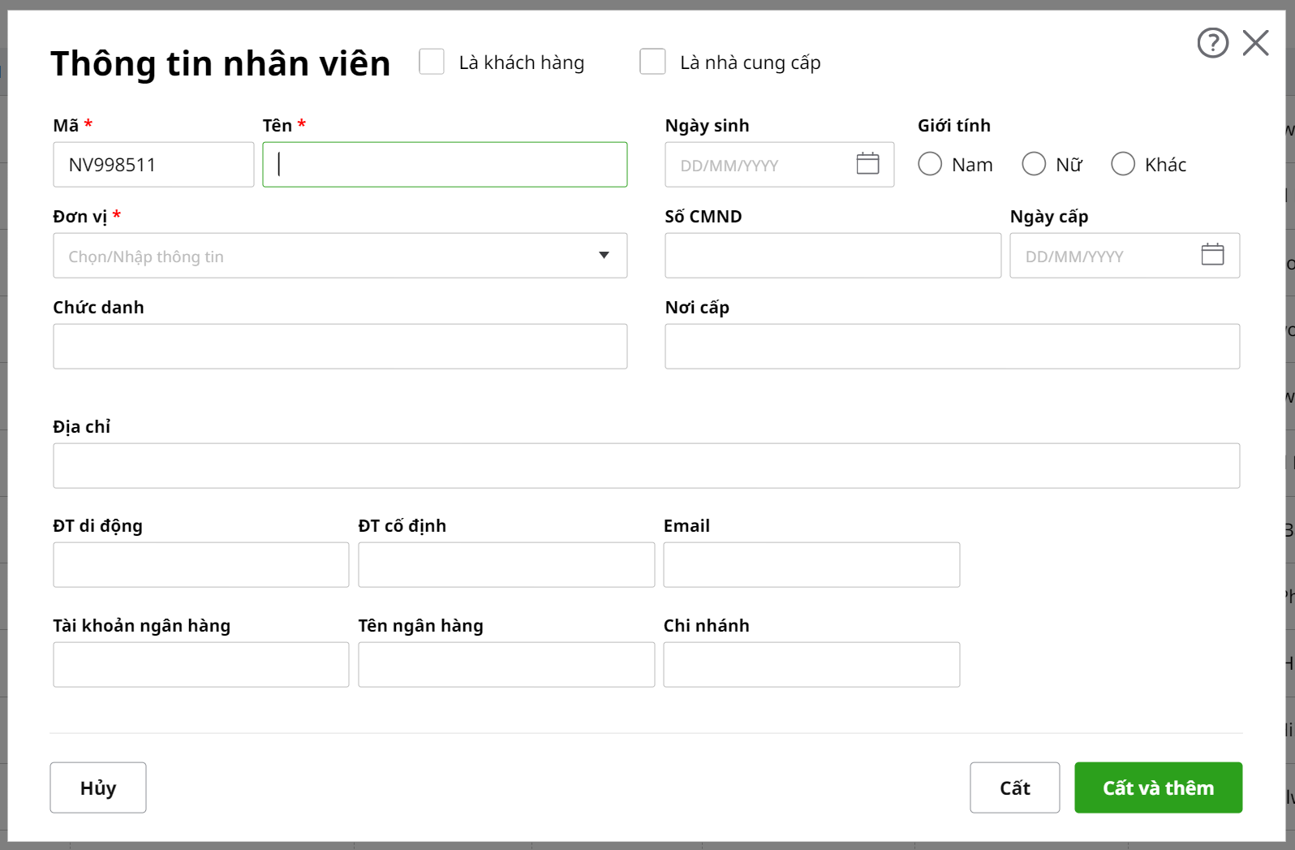
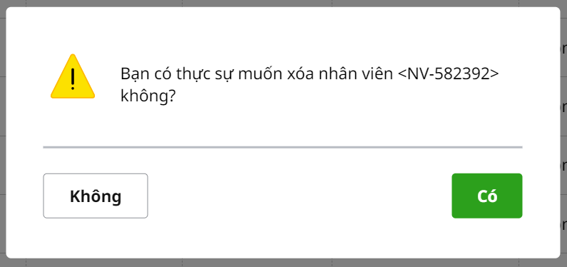
Chức năng
Xem danh sách nhân viên
Tìm kiếm theo tên, mã hoặc số điện thoại
Thêm, sửa xóa nhân viên trong hệ thống
Nhân bản nhân viên
Nâng cao:
Phân trang
Autocomplete combobox
Xác nhận form

Slide 5







Công nghệ
CLIENT
SERVER
DATABASE

Slide 6
DEMO

